Slide 1
Bài 43:
PHA CHẾ DUNG DỊCH
(tiết 1)
Kiểm tra bài cũ
Câu 1: Tính khối lượng (số gam ) chất tan cần dùng để pha chế 50 g dung dịch MgCl₂ 4% ( Biết Mg : 24 , Cl : 35,5)
Câu 2: Tính số mol và khối lượng (số gam ) chất tan trong 500ml dung dịch KNO₃ 2M ( Biết K : 39, N : 14, O :16)

Slide 2
Bài 43:
PHA CHẾ DUNG DỊCH
TÍNH TOÁN
PHA CHẾ
DUNG DỊCH
CÁCH PHA CHẾ
DỤNG CỤ
CHUẨN BỊ
HOÁ CHẤT
PHA CHẾ
TIẾN HÀNH

Slide 3
Bài 43:
PHA CHẾ DUNG DỊCH
I. PHA CHẾ MỘT DUNG DỊCH THEO NỒNG ĐỘ CHO TRƯỚC
Cách pha chế một dung dịch theo nồng độ cho trước
PHA CHẾ
DUNG DỊCH
Cách pha loãng một dung dịch theo nồng độ cho trước

Slide 4
Bài 43:
PHA CHẾ DUNG DỊCH
I. PHA CHẾ MỘT DUNG DỊCH THEO NỒNG ĐỘ CHO TRƯỚC
1. Pha chế một dung dịch theo nồng độ phần trăm cho trước.
Vi dụ 1: Từ muối CuSO₄, nước cất và các dụng cụ cần thiết, hãy tính toán và giới thiệu cách pha chế:
50 gam dung dịch CuSO₄ có nồng độ 10%
Để pha chế dung dịch theo yêu cầu trên ta phải tính toán những đại lượng nào ? sử dụng những công thức tính toán nào?
- Ta phải tính khối lượng chất tan : CuSO₄ cần dùng và khối lượng nước (dung môi) cần dùng.
- Sử dụng các công thức :
m_{dm} = m_{dd} – m_{ct}

Slide 5
Bài 43:
PHA CHẾ DUNG DỊCH
I. PHA CHẾ MỘT DUNG DỊCH THEO NỒNG ĐỘ CHO TRƯỚC
1. Pha chế một dung dịch theo nồng độ phần trăm cho trước cho trước.
Vi dụ 1: Từ muối CuSO₄, nước cất và các dụng cụ cần thiết, hãy tính toán và giới thiệu cách pha chế:
50 gam dung dịch CuSO₄ có nồng độ 10%
Tính toán:
Cách pha chế
Tính khối lượng chất tan
Tính khối lượng dung môi ( nước)
m_{dm} = m_{dd} – m_{ct} = 50 – 5 = 45(g)
Cân lấy 5g CuSO₄ khan (màu trắng) cho vào cốc có dung tích 100ml. Cân lấy 45g ( hoặc đong 45 ml) nước cất, rối đổ dần dần vào cốc và khuấy nhẹ. Được 50 g dung dịch CuSO4 10%

Slide 6
Bài 43:
PHA CHẾ DUNG DỊCH
I. PHA CHẾ MỘT DUNG DỊCH THEO NỒNG ĐỘ CHO TRƯỚC
1. Pha chế một dung dịch theo nồng độ phần trăm cho trước.
2. Pha chế một dung dịch theo nồng độ mol cho trước.
Ví dụ 2: Từ muối CuSO₄, nước cất và các dụng cụ cần thiết, hãy tính toán và nêu cách pha chế 50 ml dung dịch CuSO₄ 1M.
Để pha chế dung dịch theo yêu cầu trên ta phải tính toán những đại lượng nào ? sử dụng những công thức tính toán nào?
- Ta phải tính số mol chất tan : CuSO₄ cần dùng và khối lượng chất tan cần dùng: CuSO₄
- Sử dụng các công thức :
m = n.M

Slide 7
Bài 43:
PHA CHẾ DUNG DỊCH
I. PHA CHẾ MỘT DUNG DỊCH THEO NỒNG ĐỘ CHO TRƯỚC
1. Pha chế một dung dịch theo nồng độ phần trăm cho trước cho trước.
2. Pha chế một dung dịch theo nồng độ mol cho trước cho trước.
Ví dụ 2: Từ muối CuSO₄, nước cất và các dụng cụ cần thiết, hãy tính toán và nêu cách pha chế 50 ml dung dịch CuSO₄ 1M.
Tính toán:
Cách pha chế
Tính số mol chất tan : CuSO₄
Khối lượng của 0,05 mol CuSO₄
= n.M = 0,05.160 = 8(g).
Cân lấy 8g CuSO₄ khan ( màu trắng) cho vào cốc có dung tích 100ml, rối đổ dần dần nước cất vào cốc và khuấy nhẹ cho đủ 50ml. Ta Được 50 ml dung dịch CuSO₄ 1M

Slide 8
Bài 43: PHA CHẾ DUNG DỊCH (tiết 2)
II) CÁCH PHA LOÃNG MỘT DUNG DỊCH
THEO NỒNG ĐỘ CHO TRƯỚC:
Dung dịch 1 và dung dịch 2
nct1 = nct2
mct1 = mct2
Bài tập 2:
Có nước cất và những dụng cụ cần thiết hãy tính toán và giới thiệu cách pha chế:
a) 100 ml dung dịch MgSO₄ 0,4M từ dung dịch
MgSO₄ 2M.
b) 150 g dung dịch NaCl 2,5% từ dung dịch
NaCl 10%.

Slide 9
a
Tính toán
Biết:
Số mol MgSO₄ có trong 50ml dung dịch MgSO₄ 0,4M
Thể tích dung dịch MgSO₄ 2M trong đó có chứa
0,04 mol MgSO₄
cần lấy pha chế

Slide 10
Cách pha chế: (làm thí nghiệm)
- Đong 20 ml dung dịch MgSO₄ 2M cho vào cốc có chia độ (có dung tích 200ml)
- Thêm từ từ nước cất vào cốc đến vạch 100 ml và khuấy đều ta được: 100 ml dung dịch MgSO₄ 0,4M
b) Pha chế 150 g dung dịch NaCl 2,5% từ dung dịch
NaCl 10%.

Slide 11
b
Tính toán:
- Khối lượng NaCl có trong 150g dung dịch NaCl 2,5%
Biết:
- Khối lượng dung dịch NaCl ban đầu có chứa 3,75g NaCl:
cần lấy pha chế
Khối lượng nước cần dùng để pha chế:

Slide 12
Cách pha chế: (làm thí nghiệm)
- Cân lấy 37,5g dung dịch NaCl 10% ban đầu sau đó đổ vào cốc (có dung tích 200ml).
- Cân lấy 112,5g nước cất hoặc đong 112,5 ml nước cất, sau đó đổ vào cốc đựng dung dịch NaCl nói trên và khuấy đều, ta được 150g dung dịch NaCl 2,5%

Slide 13


Slide 14
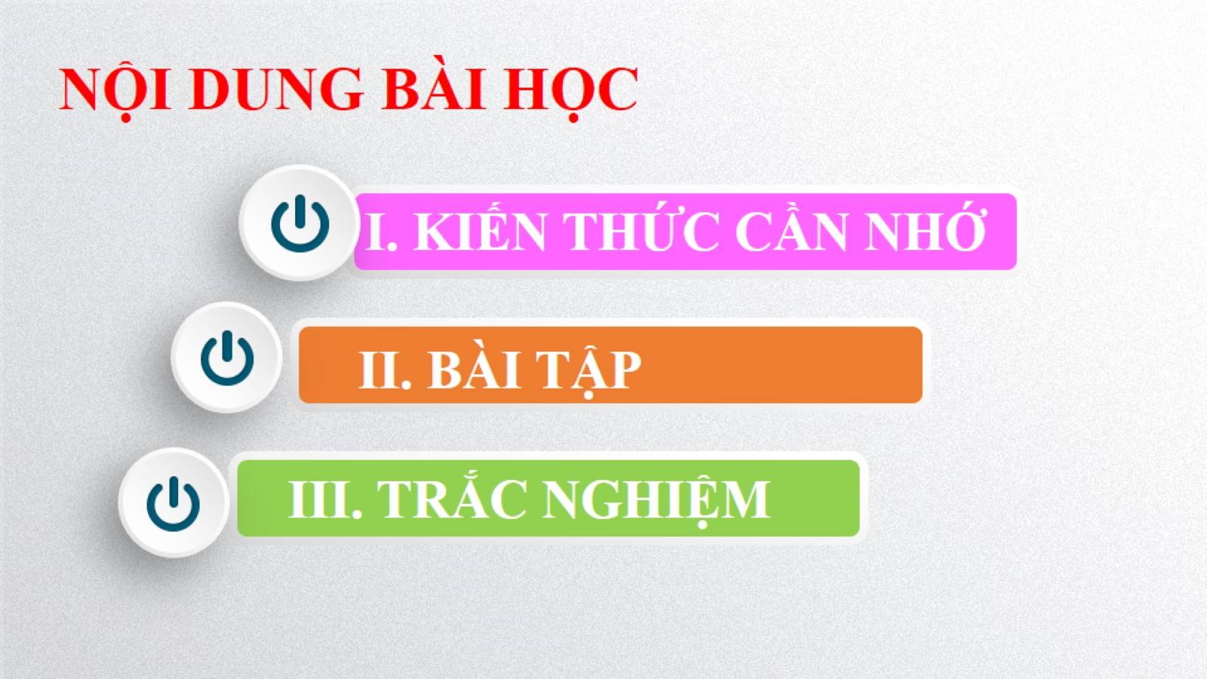

Slide 15


Slide 16
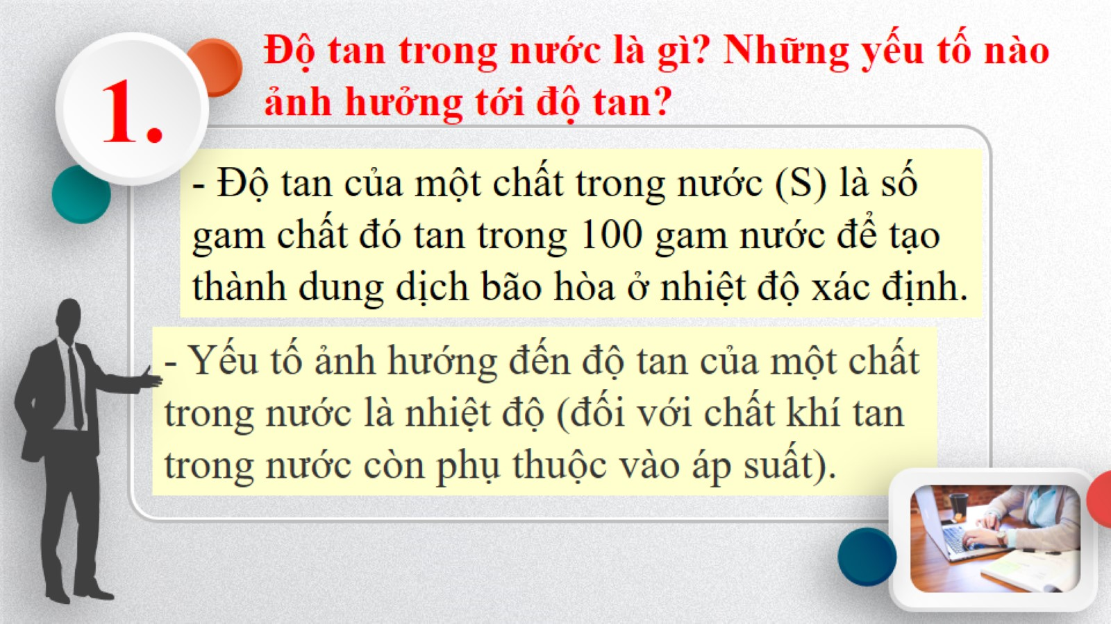

Slide 17
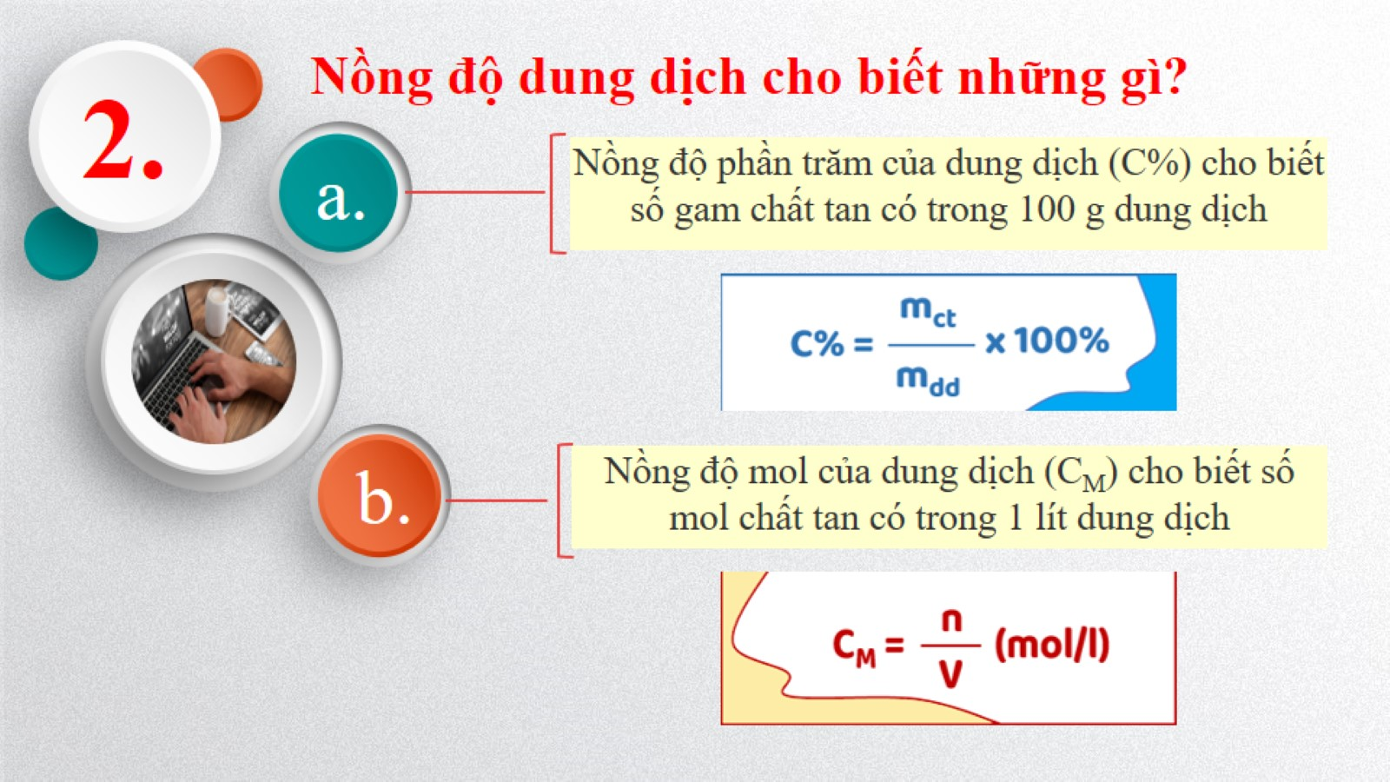

Slide 18
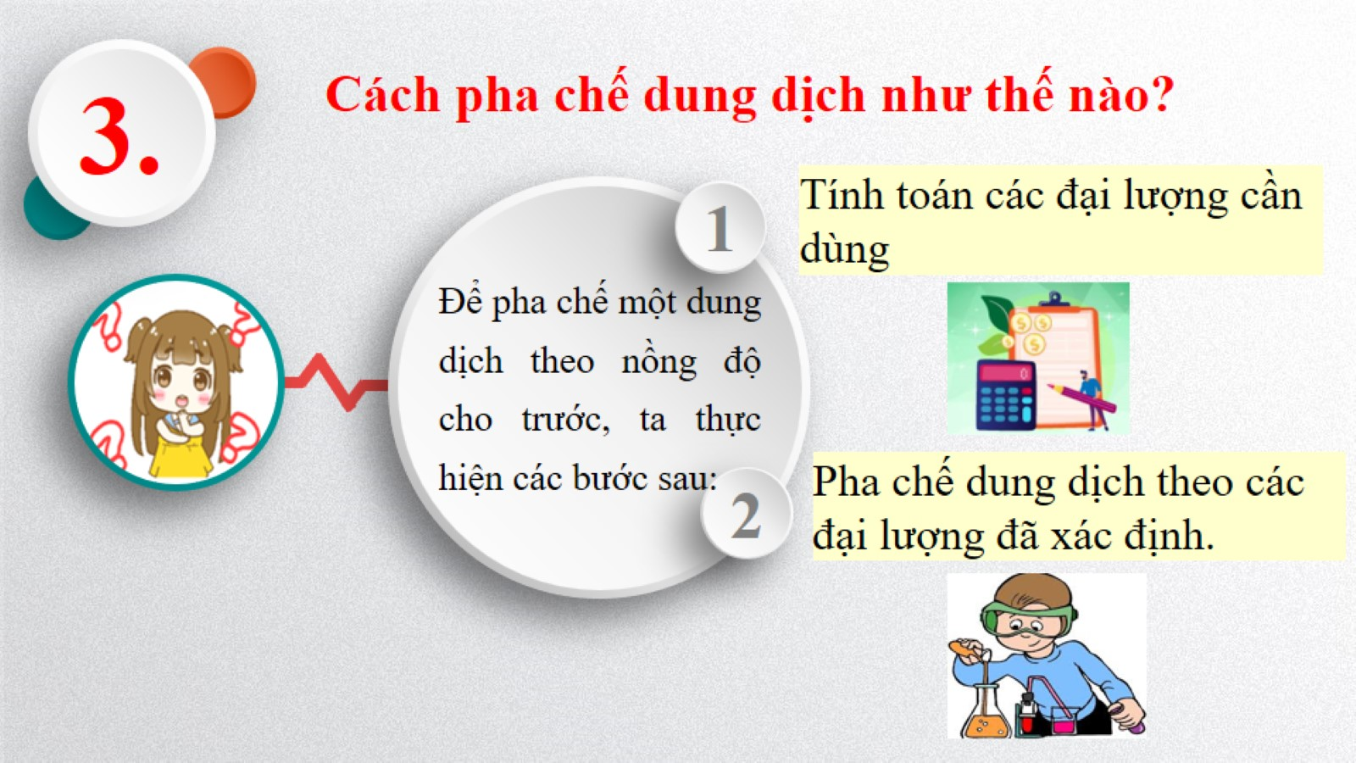

Slide 19


Slide 20
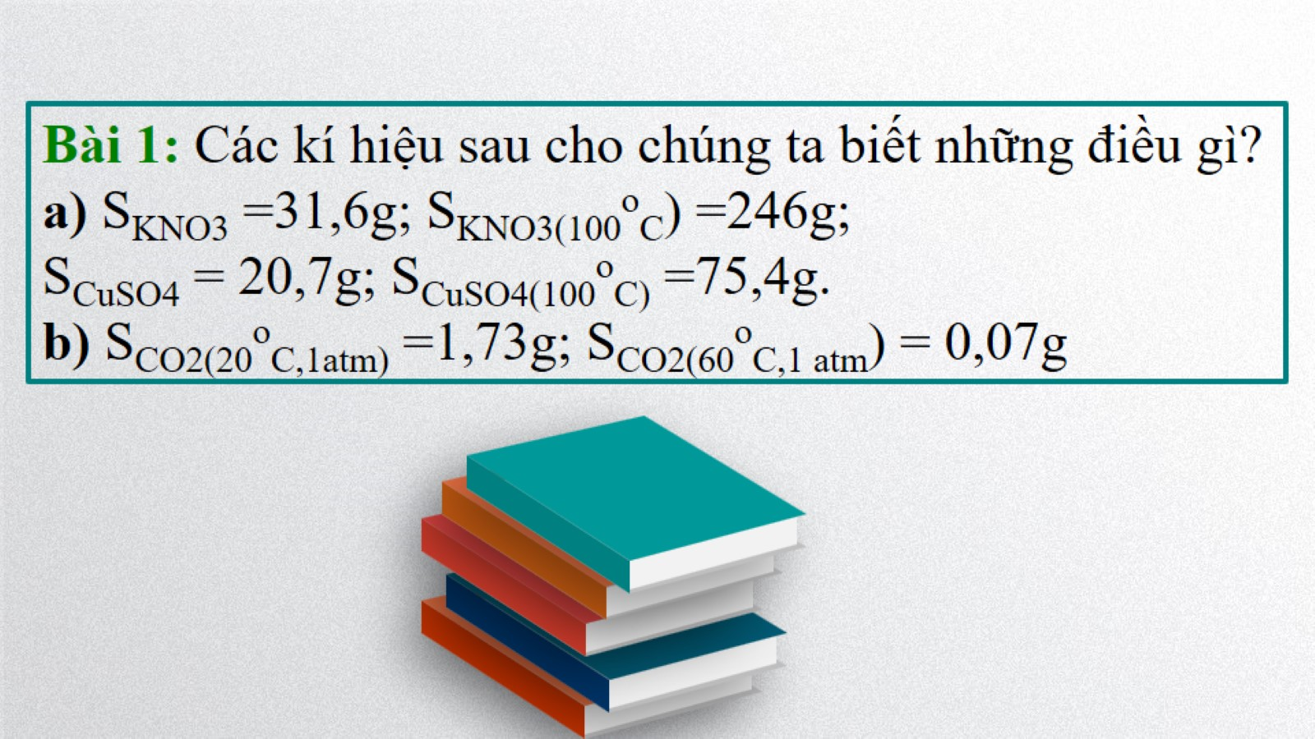

Slide 21
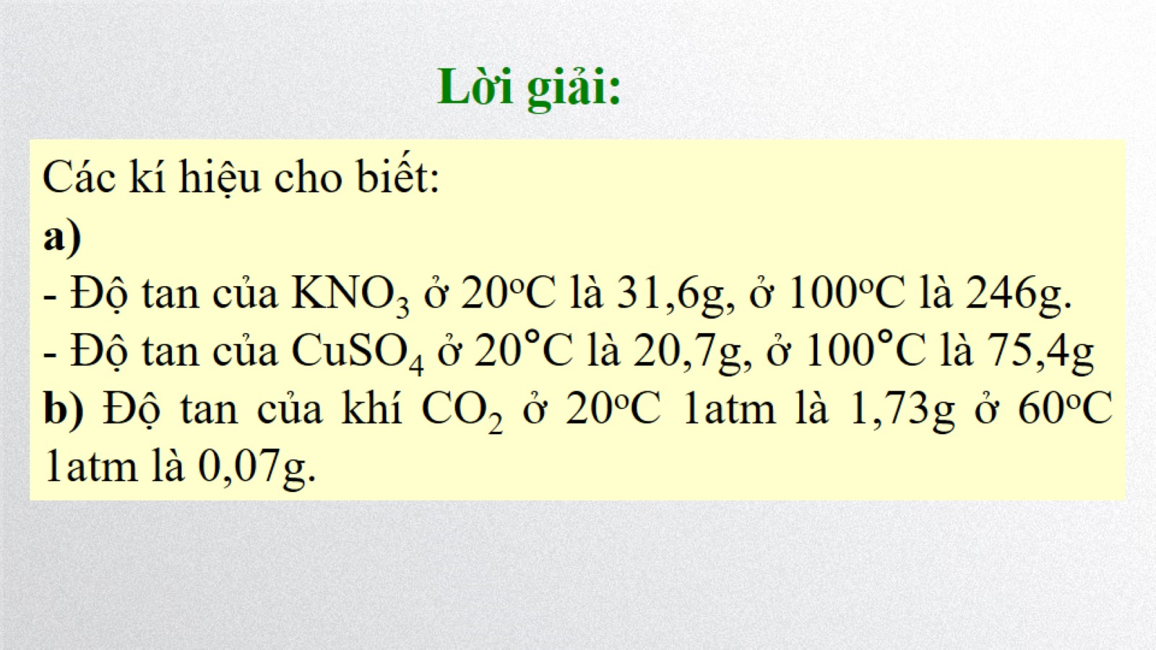

Slide 22
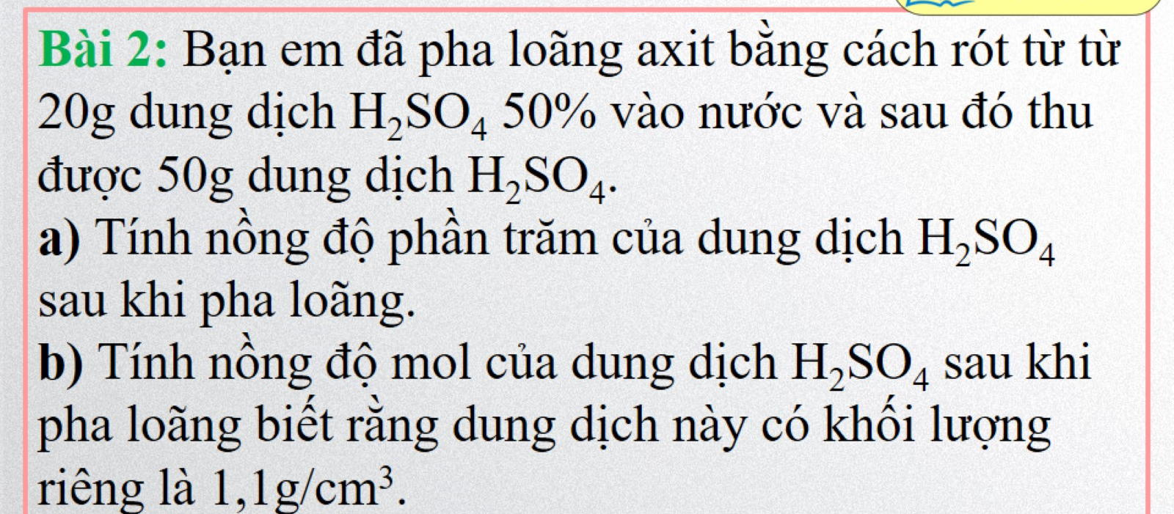

Slide 23
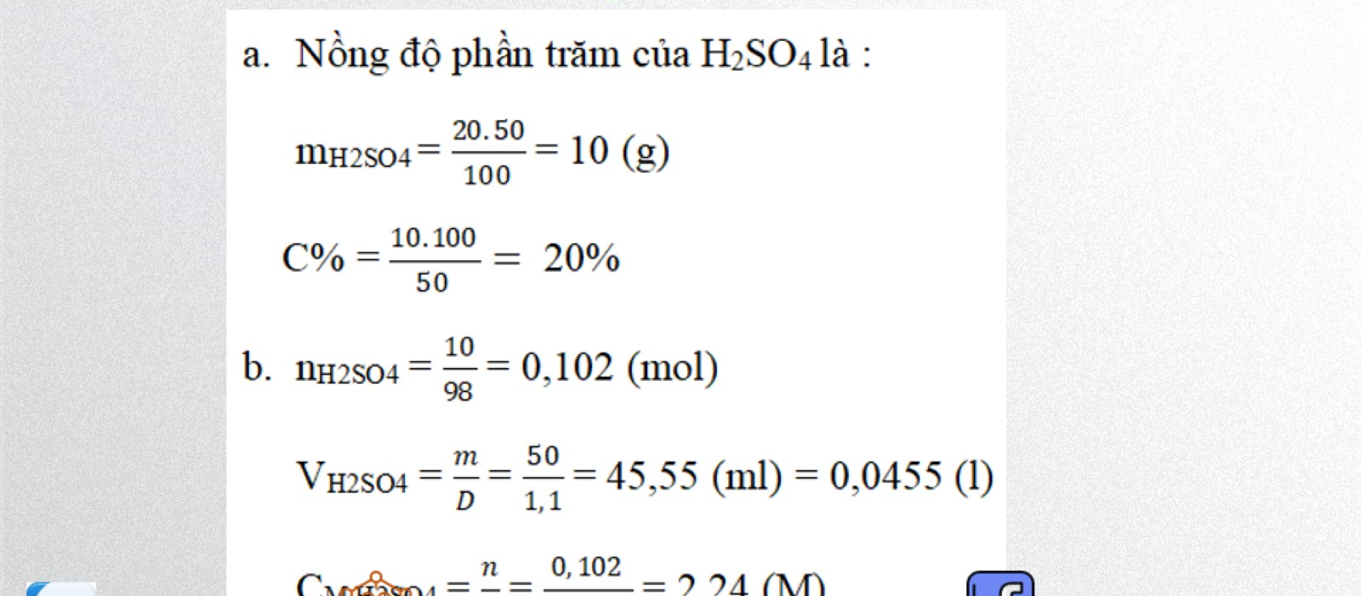

Slide 24
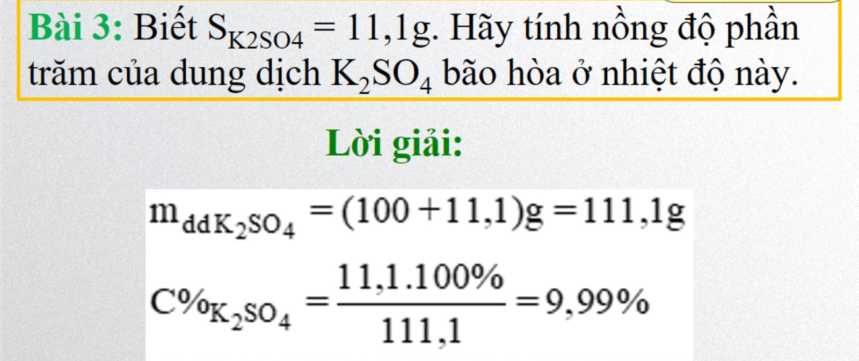

Slide 25
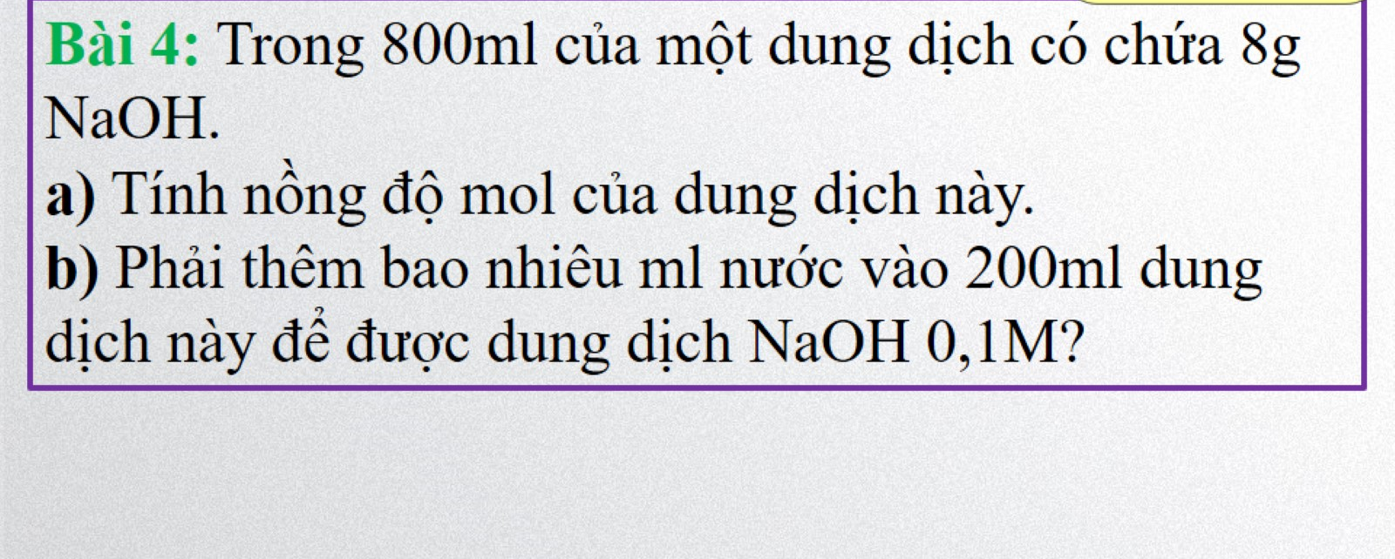

Slide 26
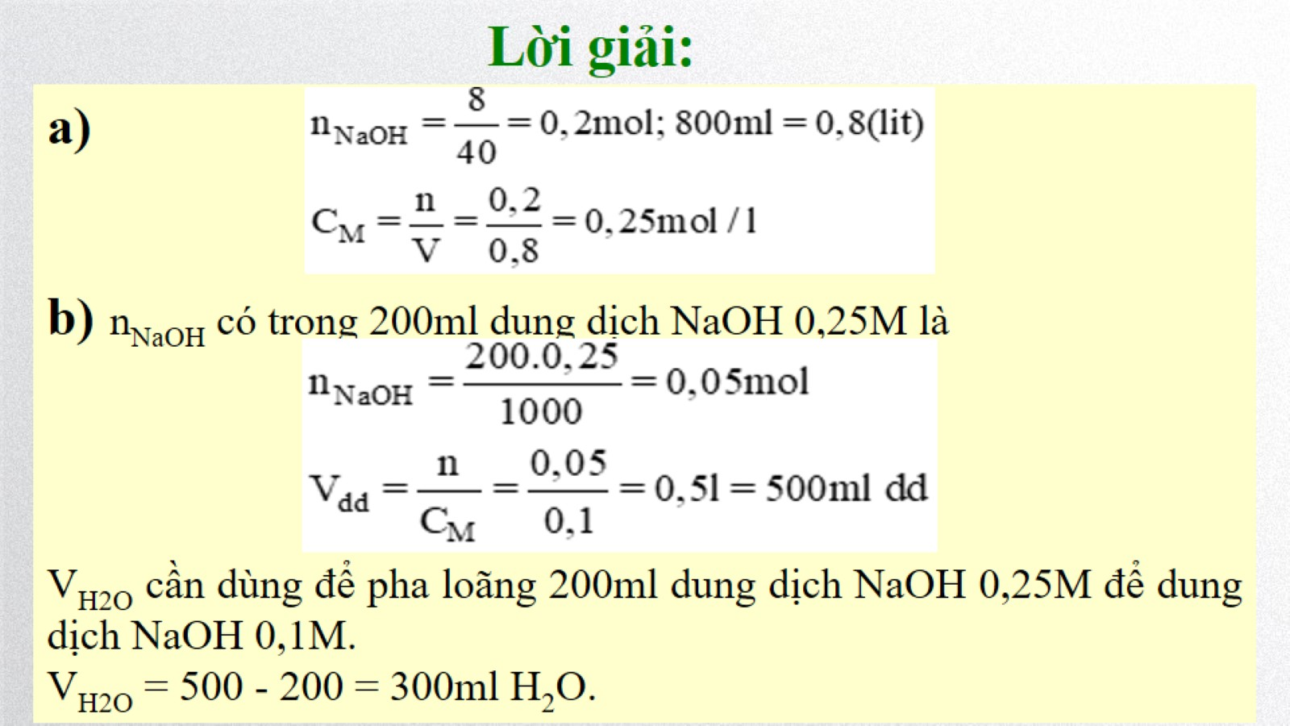

Slide 27
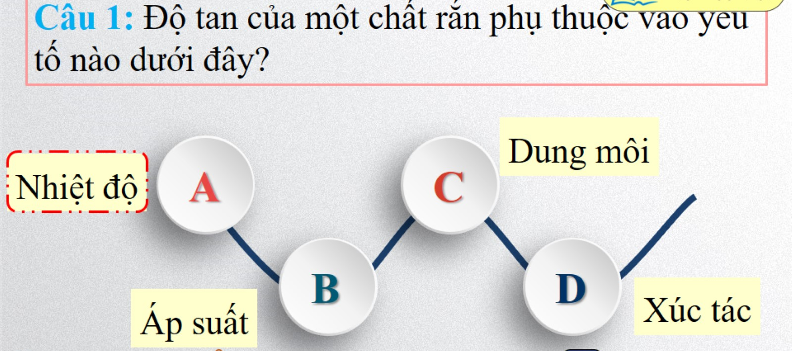

Slide 28
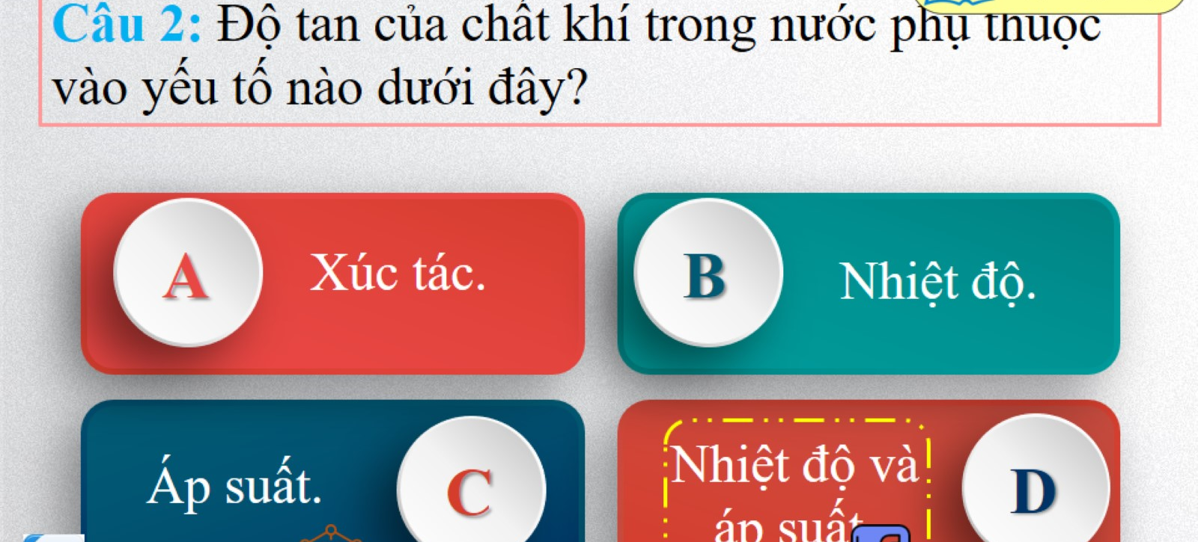

Slide 29
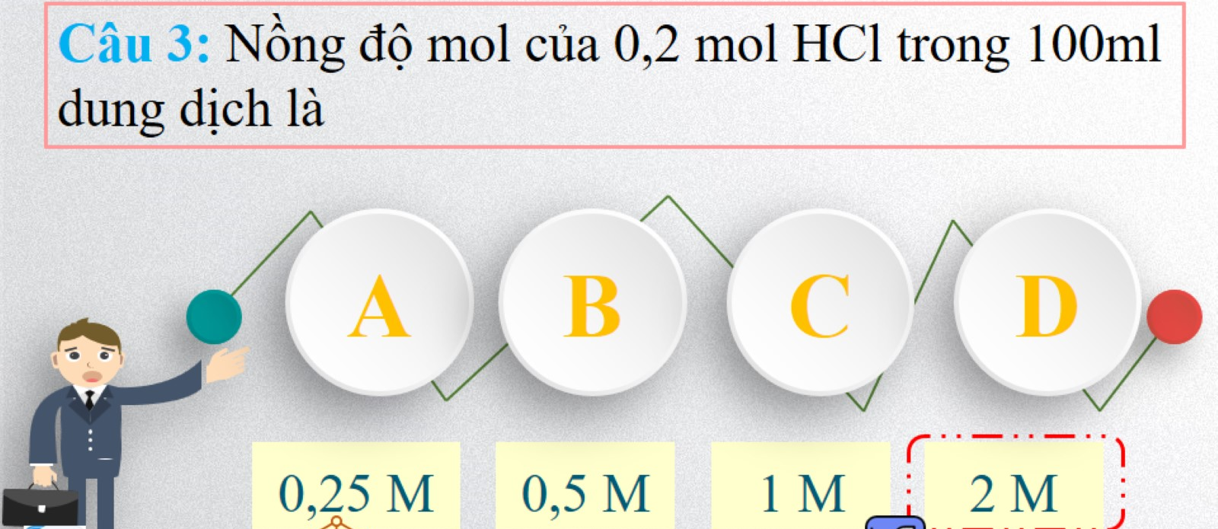

Slide 31
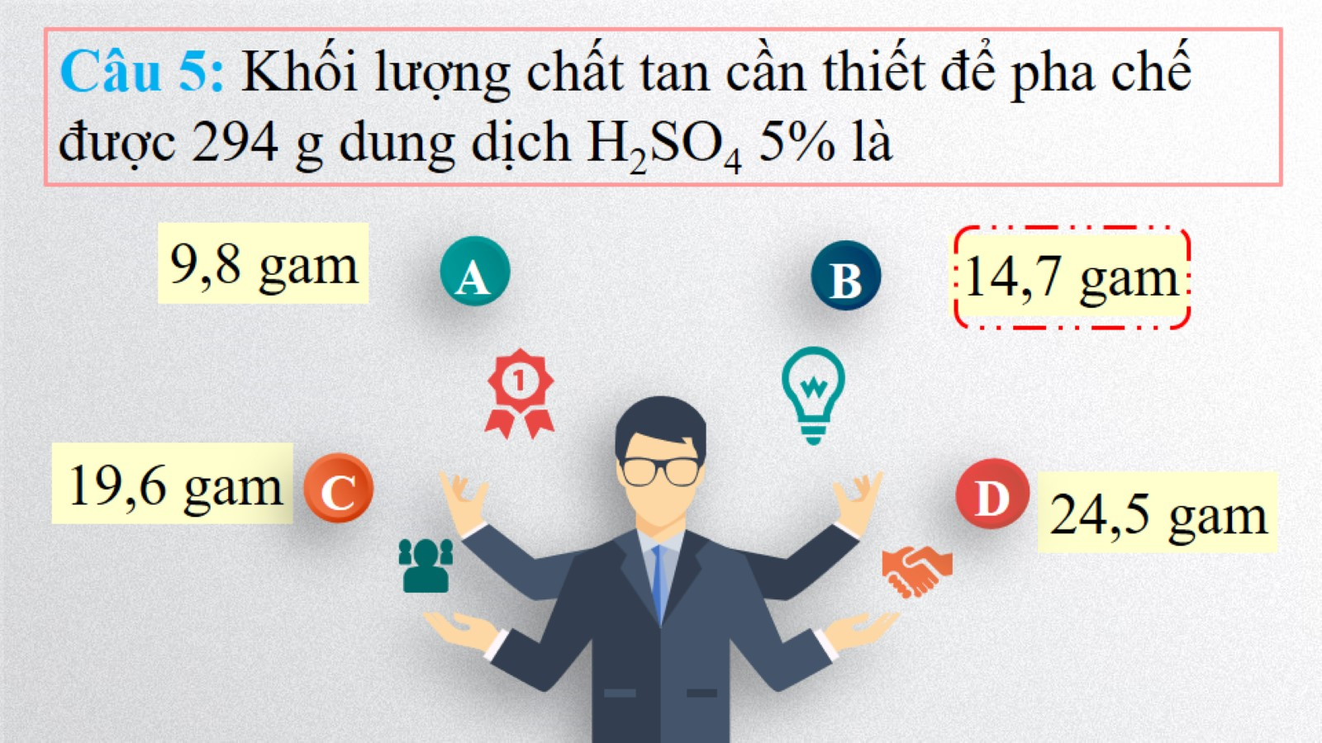

Slide 32
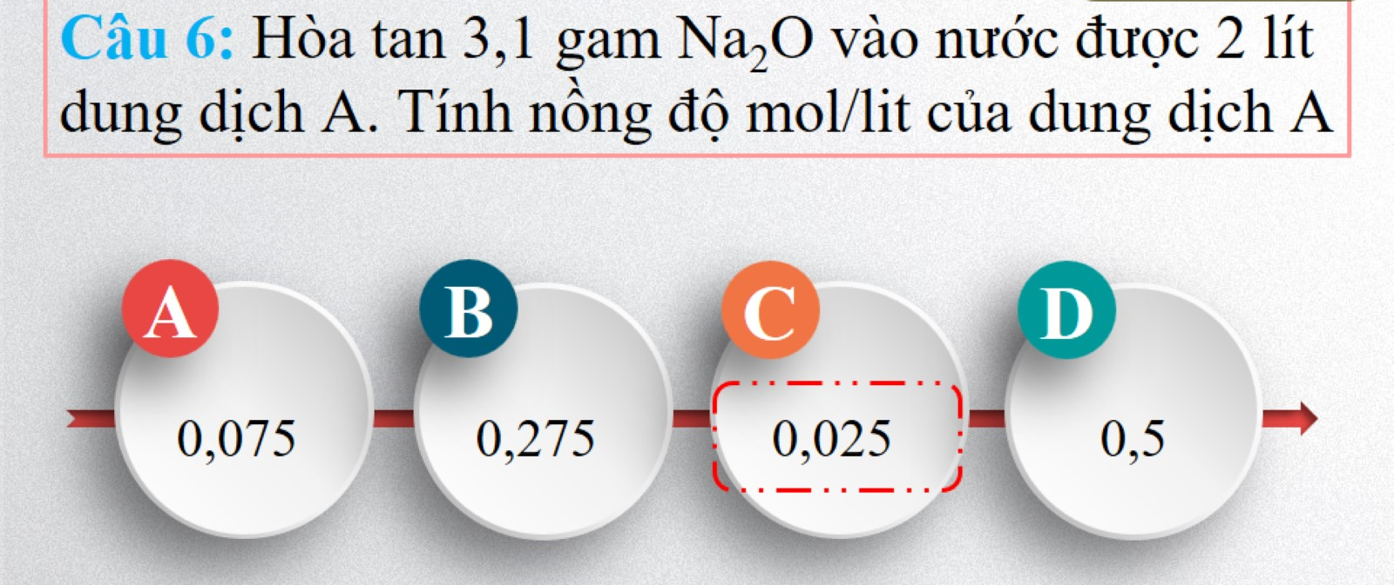

Slide 33
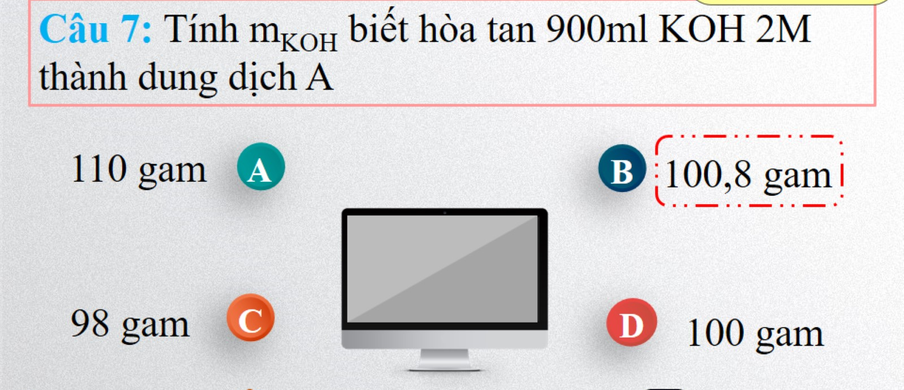

Slide 34
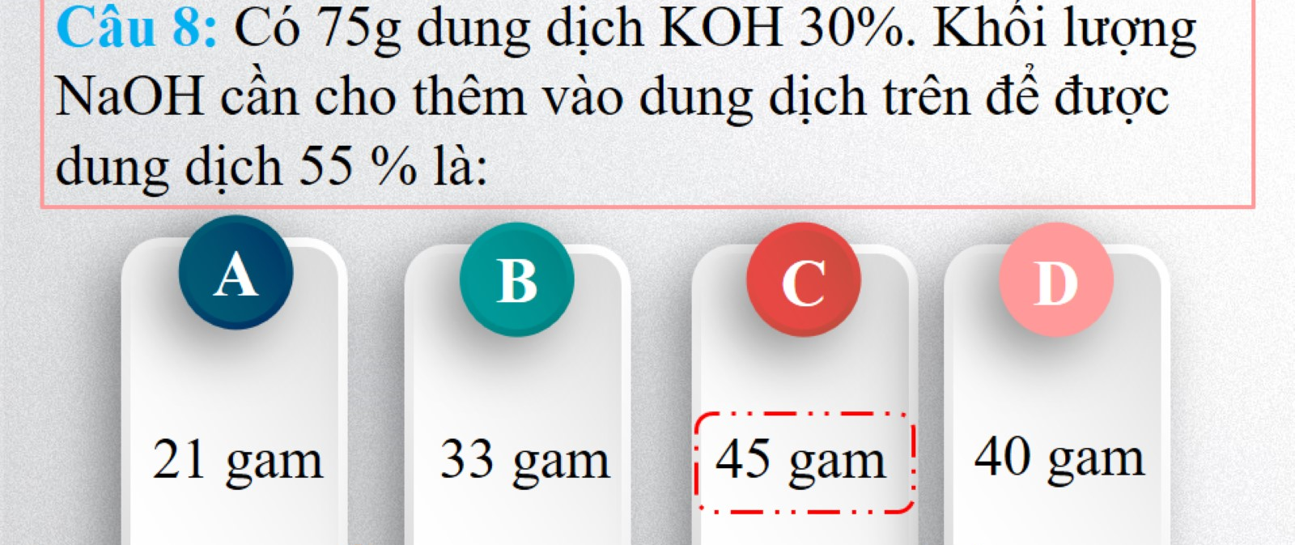

Slide 35
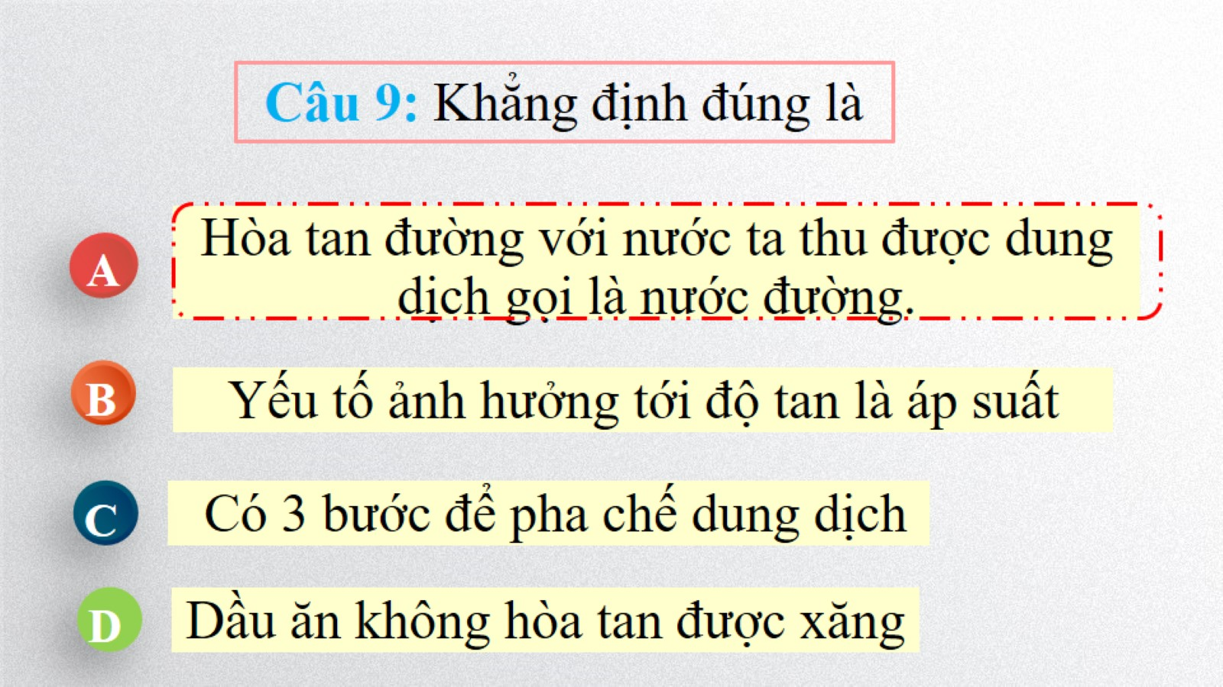

Slide 36
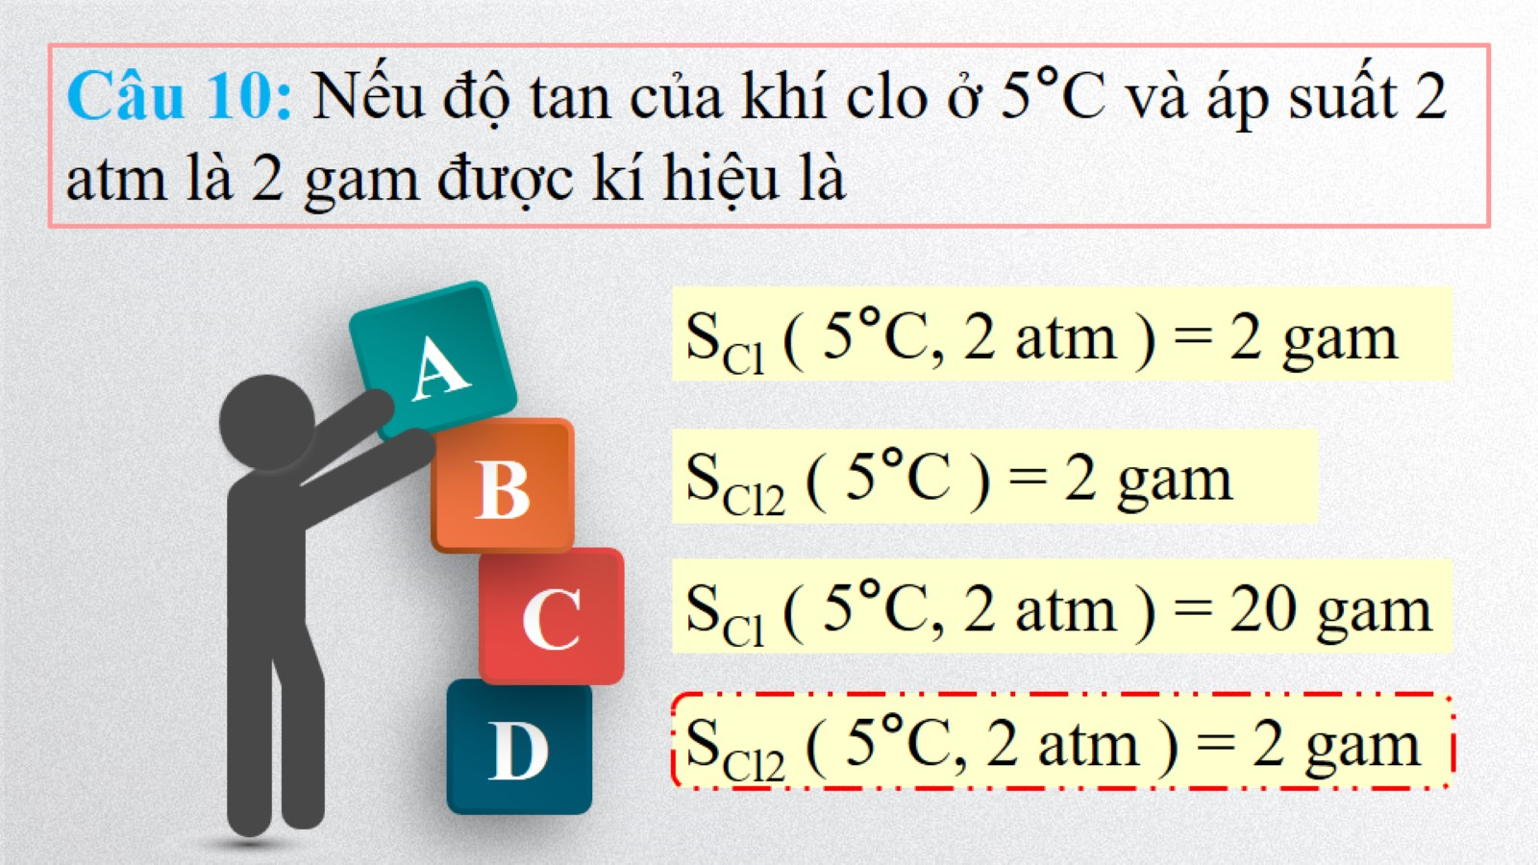

Slide 37
Bài 45:BÀI THỰC HÀNH 7
PHA CHẾ DUNG DỊCH THEO NỒNG ĐỘ

Slide 38
Bài 45:BÀI THỰC HÀNH 7
TÍNH TOÁN
I. PHA CHẾ
DUNG DỊCH
CÁCH PHA CHẾ
DỤNG CỤ
CHUẨN BỊ
HOÁ CHẤT
PHA CHẾ
TIẾN HÀNH

Slide 39
Bài 45:BÀI THỰC HÀNH 7
I. PHA CHẾ DUNG DỊCH
Hãy tính toán và pha chế các dung dịch sau
50 gam dung dịch đường có nồng độ 15%.
100ml dung dịch nat triclorua có nồng độ 0,2M
50 gam dung dịch đường 5% từ dung dịch đường có nồng độ 15% ở trên
50ml dung dịch Nattri clorua có nồng độ 0,1M từ dung dịch natri clorua có nồng độ 0,2M ở trên

Slide 40
50 gam dung dịch đường có nồng độ 15%.
Để pha chế dung dịch theo yêu cầu trên ta phải tính toán những đại lượng nào ? sử dụng những công thức tính toán nào?
- Ta phải tính khối lượng chất tan : Đường cần dùng và khối lượng nước (dung môi) cần dùng.
- Sử dụng các công thức :
m_{dm} = m_{dd} – m_{ct}
Tính toán:
Cách pha chế
Tính khối lượng chất tan
m _{đường} = 15.50/100 =7,5 (g)
Tính khối lượng dung môi ( nước)
m_{dm} = m_{dd} – m_{ct}
= 50 – 7,5 = 42,5(g)
Cân lấy 7,5g đường khan (màu trắng) cho vào cốc có dung tích 100ml. Cân lấy 42,5g ( hoặc đong 42,5 ml) nước cất, rối đổ dần dần vào cốc và khuấy nhẹ. Được 50 g dung dịch đường 15%

Slide 41
2. 100ml dung dịch nat triclorua có nồng độ 0,2M
Để pha chế dung dịch theo yêu cầu trên ta phải tính toán những đại lượng nào ? sử dụng những công thức tính toán nào?
- Ta phải tính số mol chất tan : NaCl cần dùng và khối lượng chất tan cần dùng:
- Sử dụng các công thức :
m = n.M

Slide 42
2. 100ml dung dịch nat triclorua có nồng độ 0,2M
Tính toán:
Cách pha chế
Tính số mol chất tan : NaCl
N _{NaCl} = 0,2.100/1000 =0,02 (mol)
Khối lượng của 0,02 mol NaCl m _{NaCl} = n.M = 0,02.58,5 = 1,17(g).
Cân lấy 1,17g NaCl khan ( màu trắng) cho vào cốc có chia độ rối đổ dần dần nước cất vào cốc và khuấy nhẹ cho đủ 100ml. Ta Được 100 ml dung dịch NaCl 0,2M

Slide 43
3) 50 gam dung dịch đường 5% từ dung dịch đường có nồng độ 15% ở trên
Dung dịch 1 và dung dịch 2
nct1 = nct2
mct1 = mct2

Slide 44
3) 50 gam dung dịch đường 5% từ dung dịch đường có nồng độ 15% ở trên
Tính toán:
Khối lượng chất tan đường có trong 50 gam dung dịch 5% là:
m _{đường} = 5.50/100=2,5 g
Khối lương dung dịch đường 15% có chứa 2,5 gam đường là m_{dd} = 100.2,5/15= 16,7
Khối lượng nước cần dung là: 50-16,7 = 33,3 g

Slide 45
Cách pha chế: (làm thí nghiệm)
- Cân lấy 16,7g dung dịch đường 15% ban đầu sau đó đổ vào cốc (có dung tích 100ml).
- Cân lấy 33,3g nước cất hoặc đong 33,3 ml nước cất, sau đó đổ vào cốc đựng dung dịch đường nói trên và khuấy đều, ta được 50g dung dịch đường 5%

Slide 46
4) 50ml dung dịch Nattri clorua có nồng độ 0,1M từ dung dịch natri clorua có nồng độ 0,2M ở trên
Tính toán:
Khối mol NaCl có trong 50 ml dung dịch NaCl 0,1 M cần pha chế
n _{NaCl} =0,1.50/1000 = 0,005 mol
Thể tích dung dịch NaCl trong đó có chứa 0,005 mol NaCl là:
V_{dd}= 1000.0,005 / 0,2= 25 ml

Slide 47
Cách pha chế: (làm thí nghiệm)
- Đong 25 ml dung dịch NaCl 0,2M cho vào cốc có chia độ
- Thêm từ từ nước cất vào cốc đến vạch 50 ml và khuấy đều ta được: 50 ml dung dịch NaCl 0,1M

